Slide 1
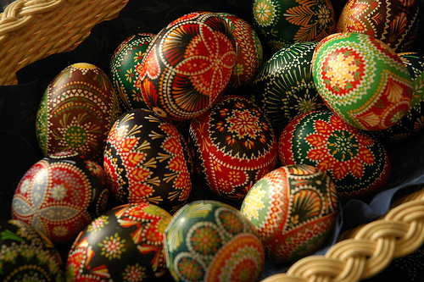
Славянские символы, которые рисовали на яйцах.

Slide 2
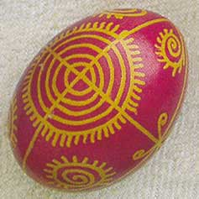
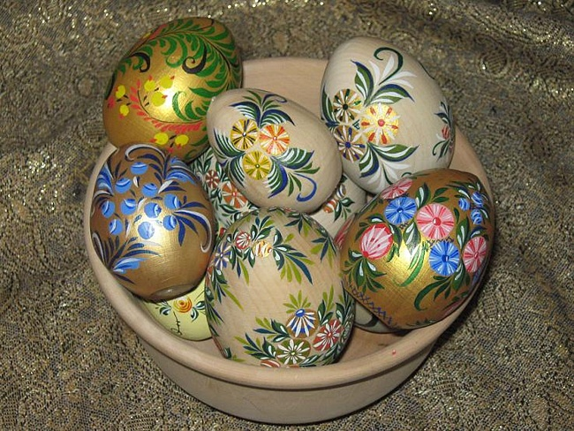
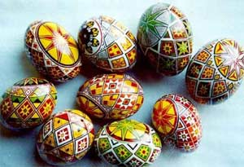
Солнце Цветы
Солнце – символ высшей космической силы, Всевидящее Божество, глаз мира и глаз дня, центр бытия и интуитивного знания
Цветы-знаки готовности к плодородию, к деторождению.

Slide 3
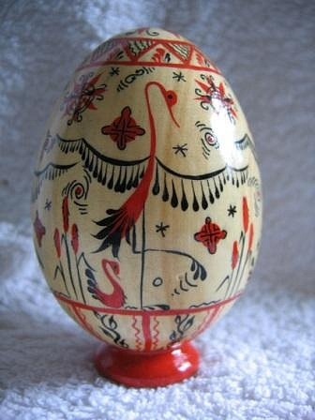
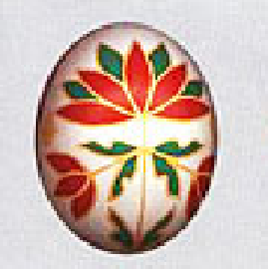
Птица Дерево
Птица-символ жизни.
Дерево-символ, дающий счастливую жизнь в семье и мире.

Slide 4
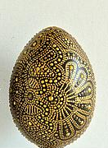
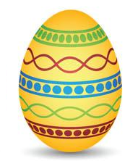
Точечный Волнистые узор линии
Точечный узор -символизирует плодородие
Волнистые линии -символизируют бесконечность, вечный жизненный цикл

Slide 5
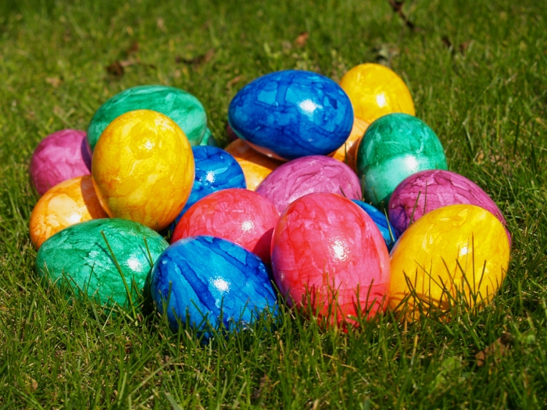
Цвета пасхальных яиц

Slide 6
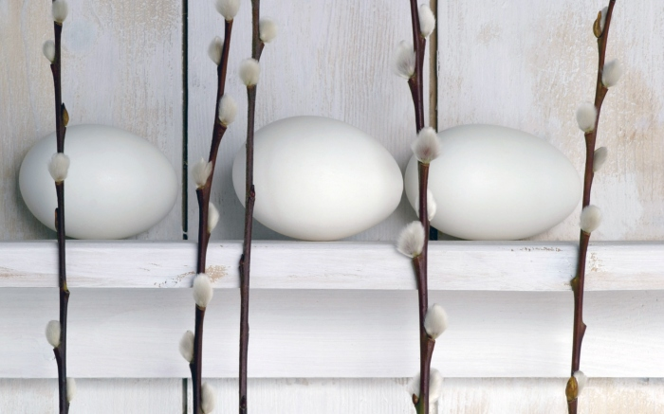

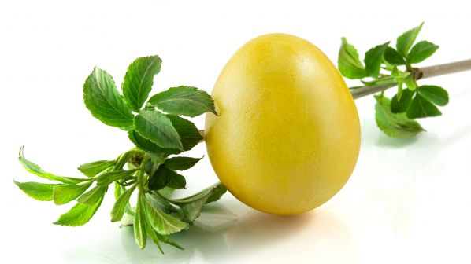
Белый, желтый, золотой – цвет Духовности, Света Небесного, Чистоты.

Slide 7
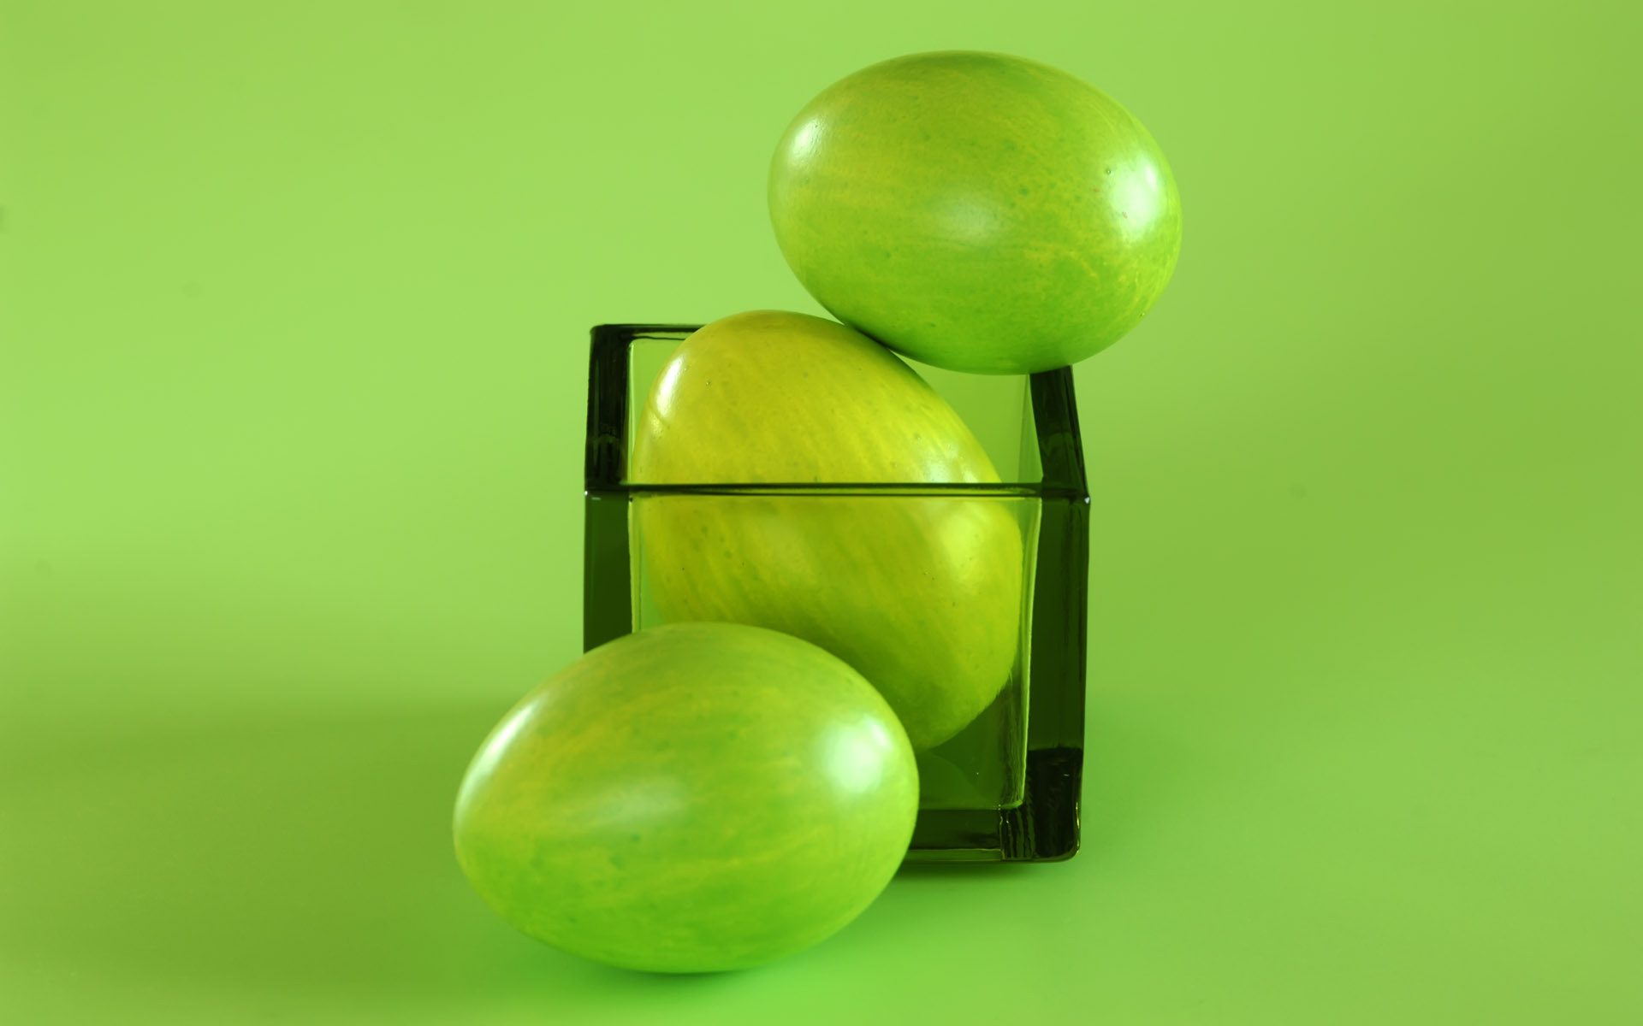
Зелёный-цвет Надежды

Slide 8
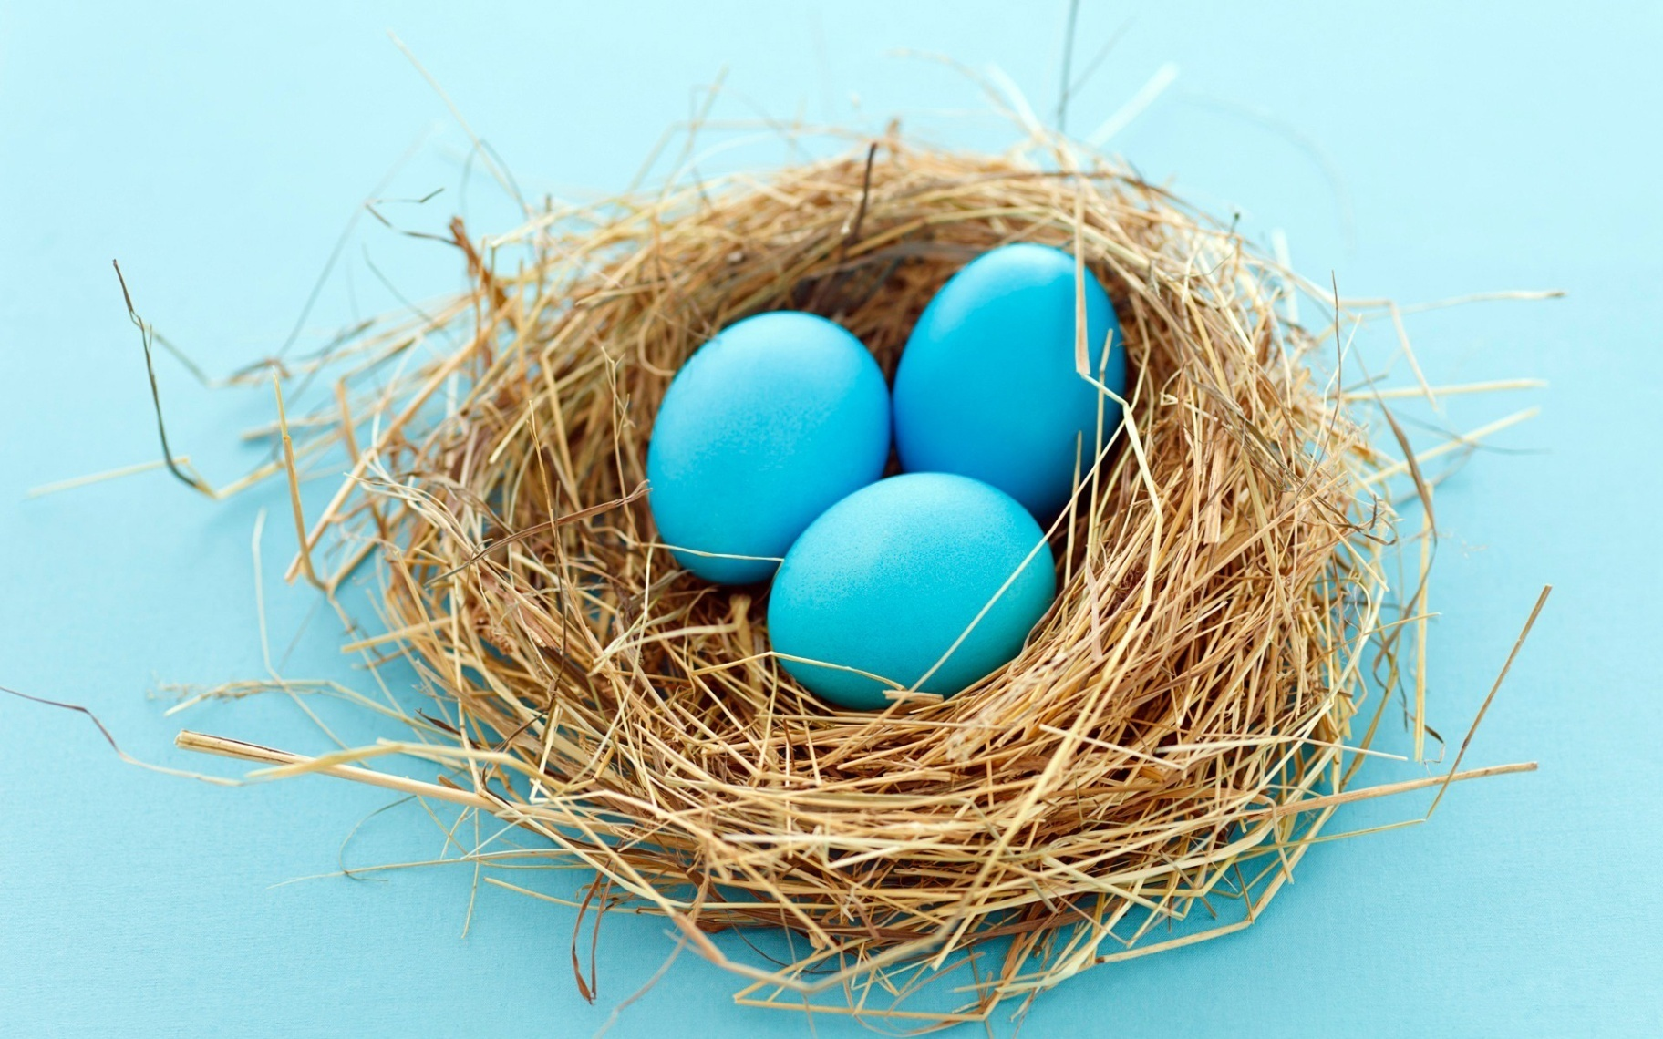
Голубой и синий – цвет Неба, Веры, верности.

Slide 9
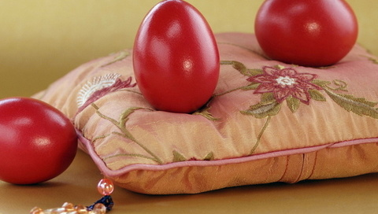
Красный-цвет Жизни, Возрождения, Воскрешения, а также Крови Христа

